Slide 1
FINAL PROJECT
《資料結構期末報告》
老師：黃琴雅
學生：朱立宇
系級：機械3A

Slide 2
01
構想
CONCIVE

Slide 3
構想01 – 迷宮矩陣→無向無權重圖
走訪並轉換
分析
優點
可擴充性高，應用層面廣
缺點
麻煩！

Slide 4
構想02 – 直接分析迷宮矩陣
分析
優點
開發速度快，複雜度較低。
缺點
擴充性低，只能應付本次作業的要求
儲存空間大

Slide 5
02
程式規劃
PLANNING

Slide 6
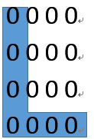
02 程式規劃
用二維vector降低在實作函式傳遞二維矩陣的困難
使用DFS走訪迷宮
需考慮邊界問題
加上迷宮可能最短路徑，降低方形矩陣的運算時間
宣告：
vector< vector<int> > maze(height, ( std::vector<int>(width)) )
傳入函式：
vector< vector<int> > &maze

Slide 7
03
程式流程
PROCESS

Slide 8
03 程式流程

Slide 9
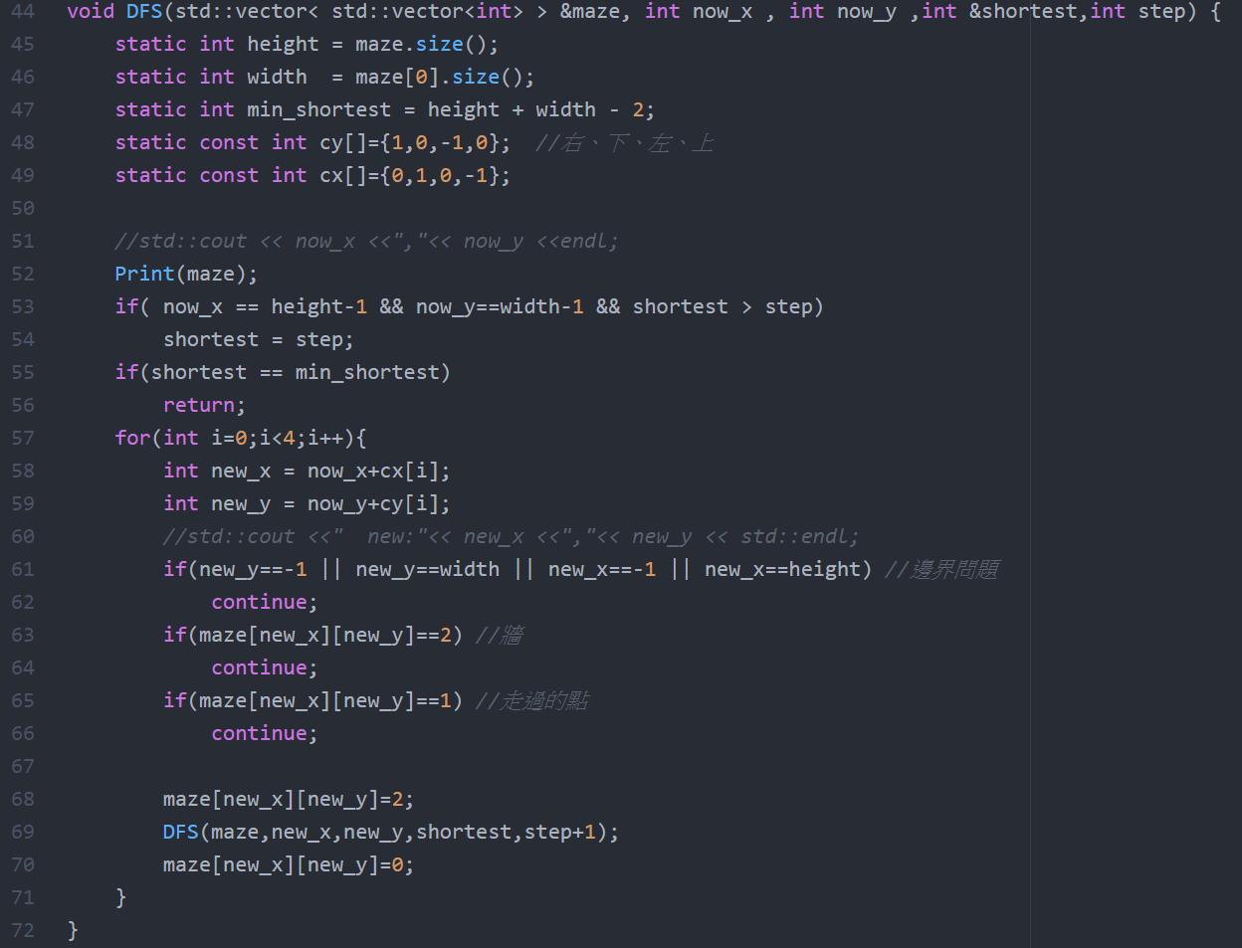
03 程式碼

Slide 10
04
作品展示
SHOW

Slide 11







04 作品展示

Slide 12
05
總結
SUMMERY

Slide 13
優缺點總結
優點
開發速度快。
缺點
擴充性低
改為使用BFS可以降低許多情況的複雜度
當有中空的迷宮時，會大幅增加運算時間
無法得知當前路徑為何
Notes:
真正在做一個專案時需要的功能肯定不止這些，在專案中還是以GRAPH的概念刻個模板，實作各個功能可能會好些。

Slide 14
感谢聆聽！
THANKS
《資料結構期末報告》
老師：黃琴雅
學生：朱立宇
系級：機械3A

